Slide 1
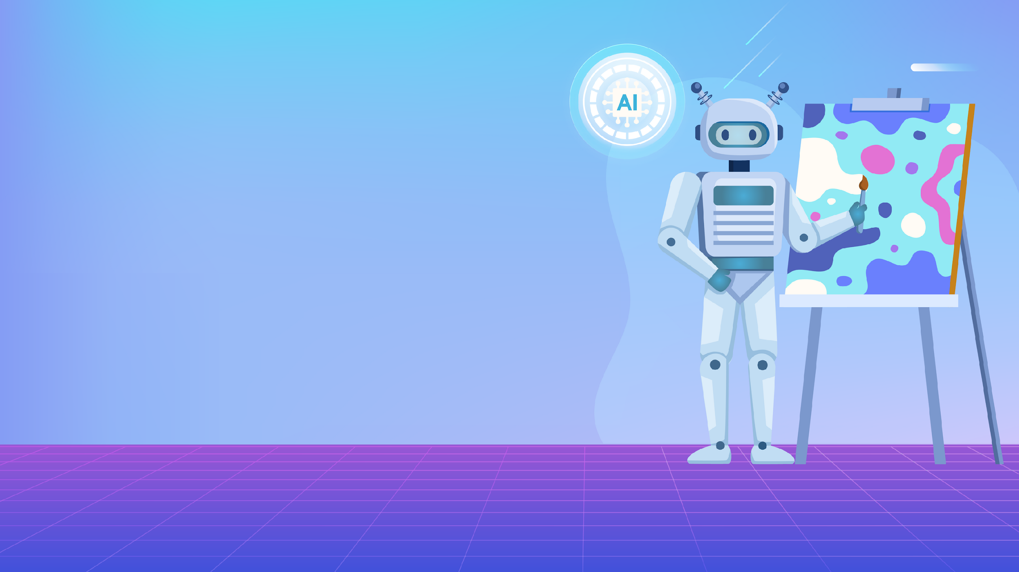




人工智能。實踐課
A.I.體驗活動
OPEN ART
教學簡報
Project NEXT 新興科技素養及價值教育計劃
Notes:
高小 人工智能 實踐課一 圖像生成(Open Art)

Slide 2






目標
  實踐在科技課及價值課學習的知識
運用新興科技工具創作簡單藝術作品

Slide 3




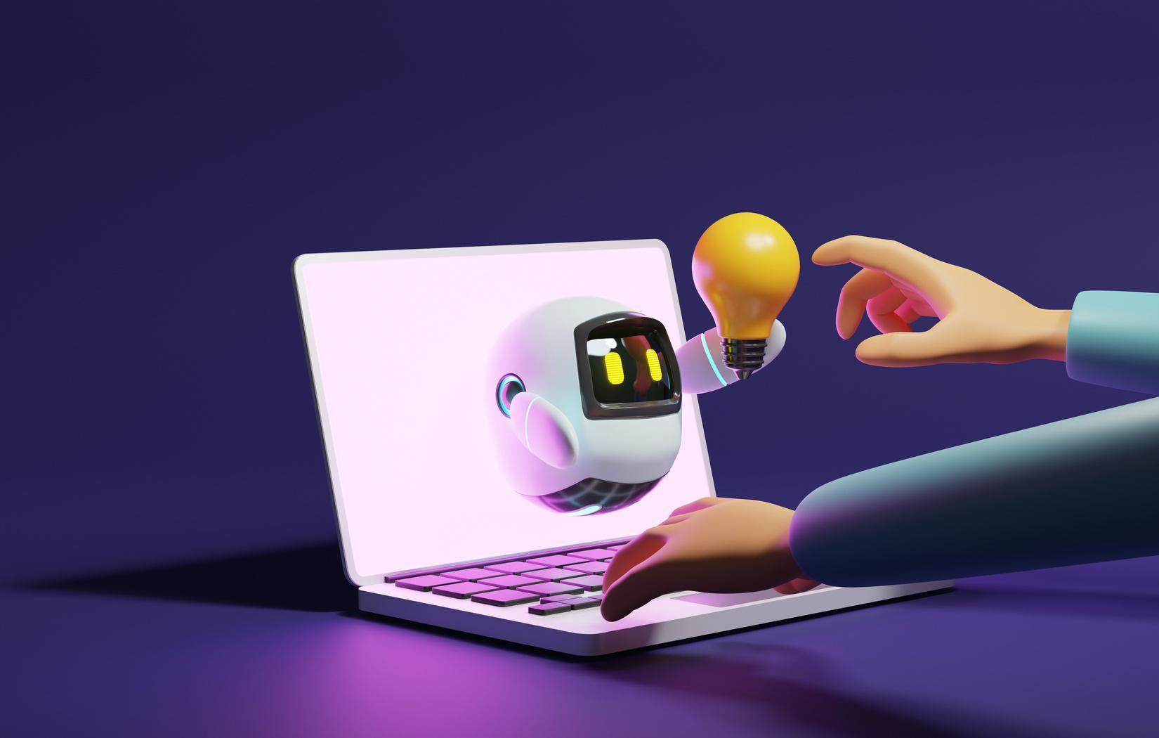
課堂流程
01
Open art 教學
02
課堂練習一：超級英雄
03
課堂練習二：神奇寵物
04
Ｑ ＆ Ａ
05
總結及問卷

Slide 4
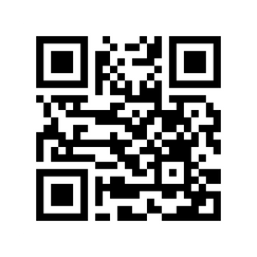

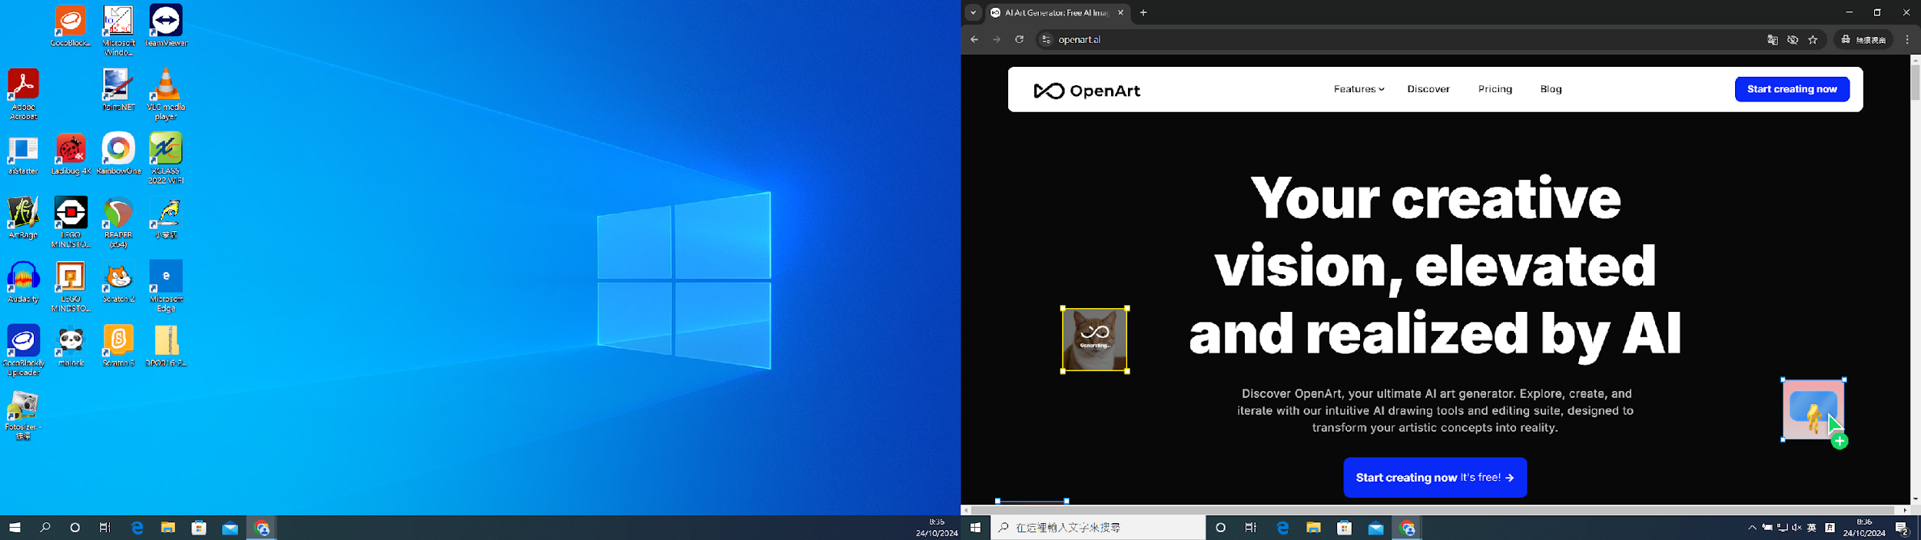
https:/ openart.ai/home

Slide 5
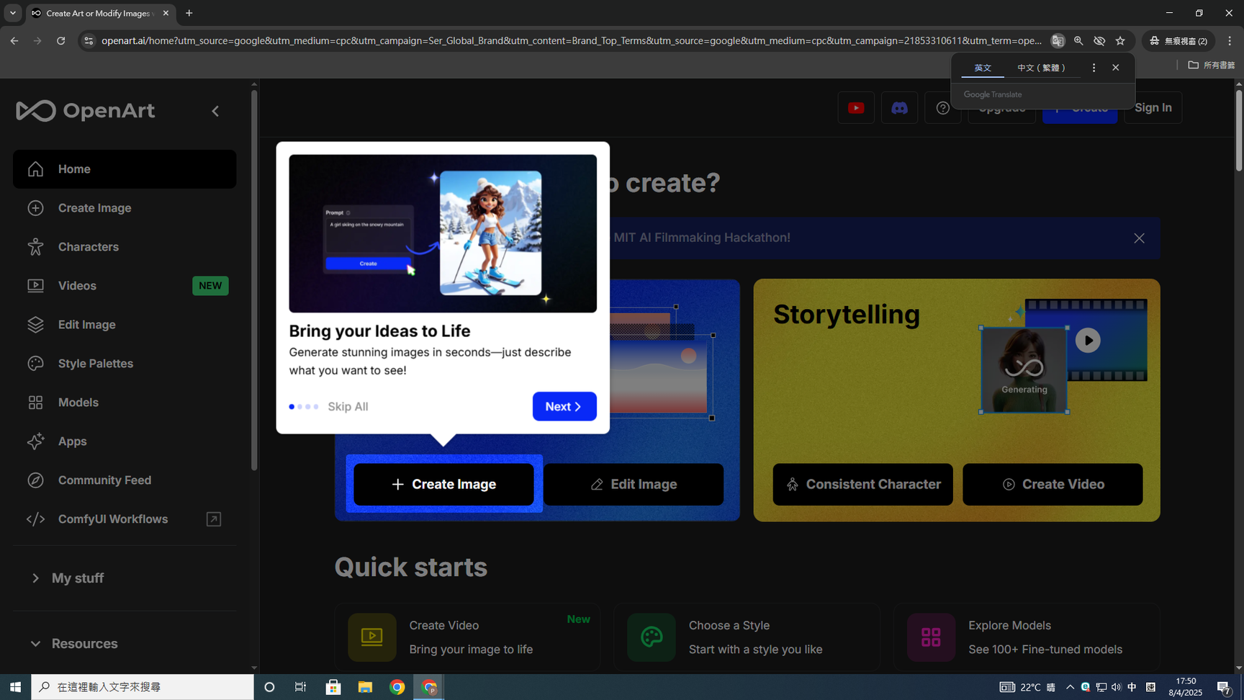
https:/ openart.ai/home
點擊Skip All 跳過教學

Slide 6
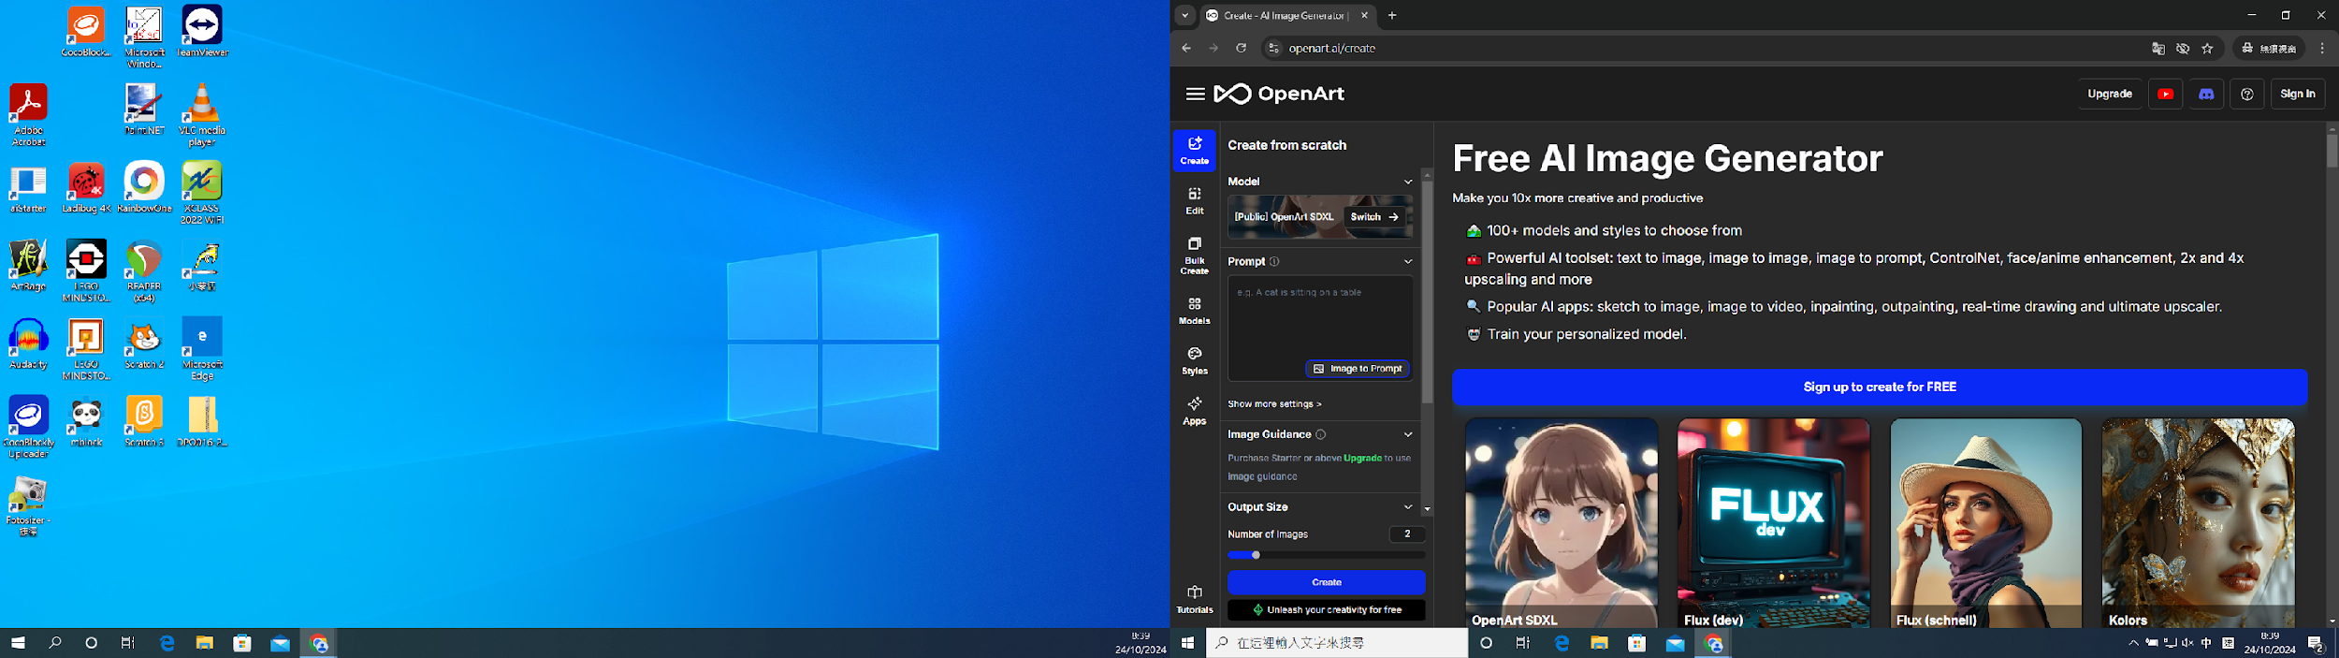
1.點擊Sign in (登入)

Slide 7
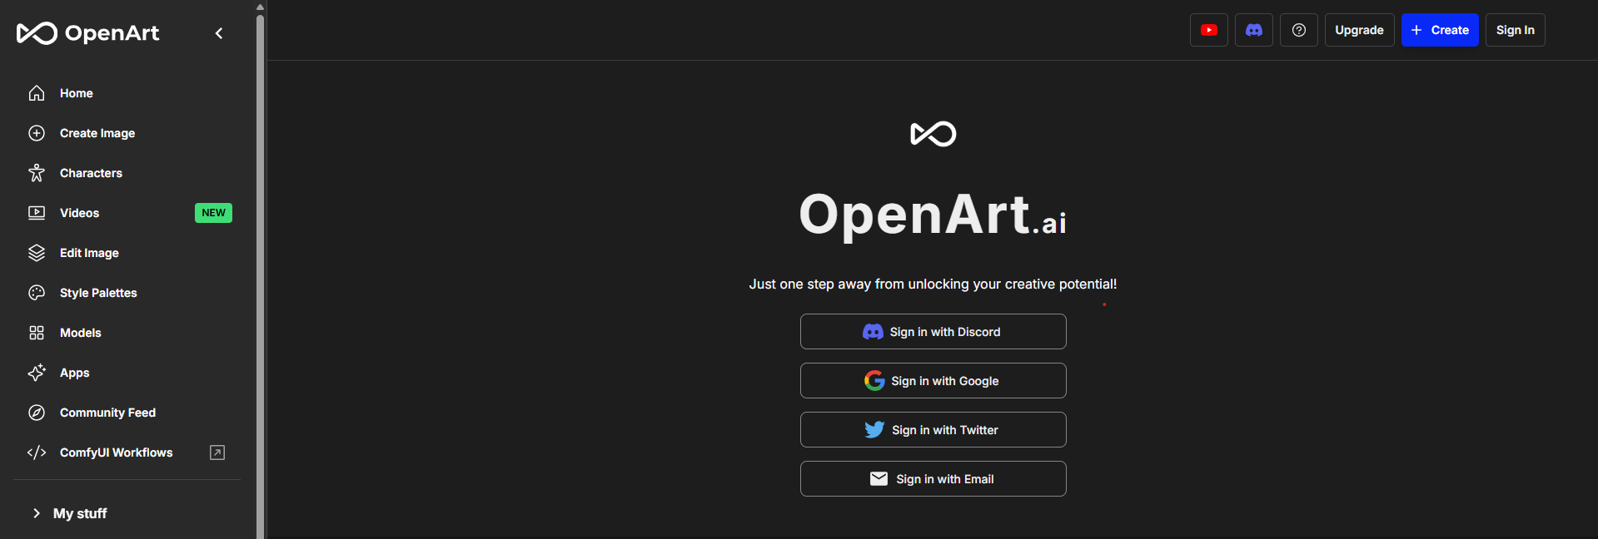
2.選擇Sign in With Google
並使用你的學生帳號登入

Slide 8
提示一：選擇合適的模型 (model)
１.選擇您的微調模型
2. 選擇 Open Art SDXL

Slide 9
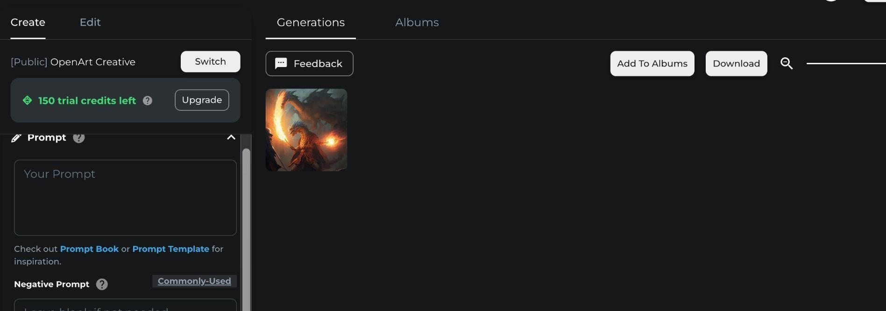
提示二：指示詞(prompt)的輸入
Prompt: 指示詞
  應該畫什麼
  用什麼風格
Negative prompt:
否定指示詞
  不應該畫的東西...
Dinosaur with Fire
in Cyber style
將Prompt(指令)輸入在此位置

Slide 10
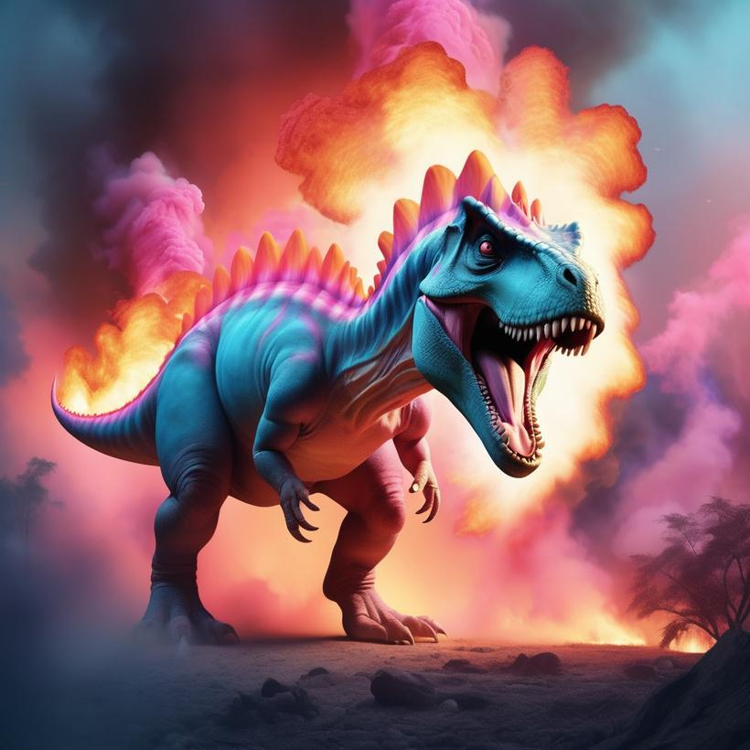
提示二：指示詞(prompt)的選擇
  主體：Dinosaur(恐龍)
  添加屬性/指示：with Fire (在火焰)
  添加風格：Cyber style (科幻)
  單字：關鍵字比長句子好
  以逗號分隔promt

Slide 11
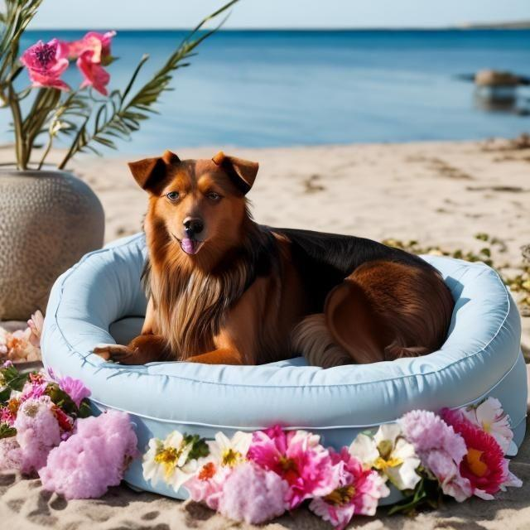


實例 1
Prompt 例子
  a dog, bed, sea, ﬂowers
  狗、床、海、花
有什麼可以改進的地方？

Slide 12
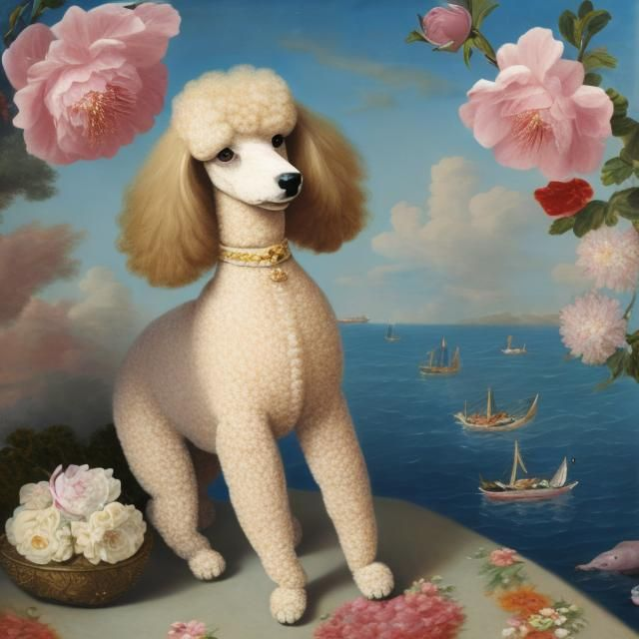
實例 2
Prompt 例子
  a poodle, on the sea, ﬂowers, sit on bed
  一隻貴賓犬，在海上，鮮花，坐在床上
有什麼可以改進的地方？

Slide 13
提示三：圖片數量(number of images)
新帳號可免費試用7天並有40個代幣(Credit)
每次生成圖片會使用一個1代幣(Credit)，
建議將number of images 改成 1 ，最後按生成 (Create)

Slide 14





課堂練習1：
透過指令(Prompt)生成
你理想中的超級英雄

Slide 15



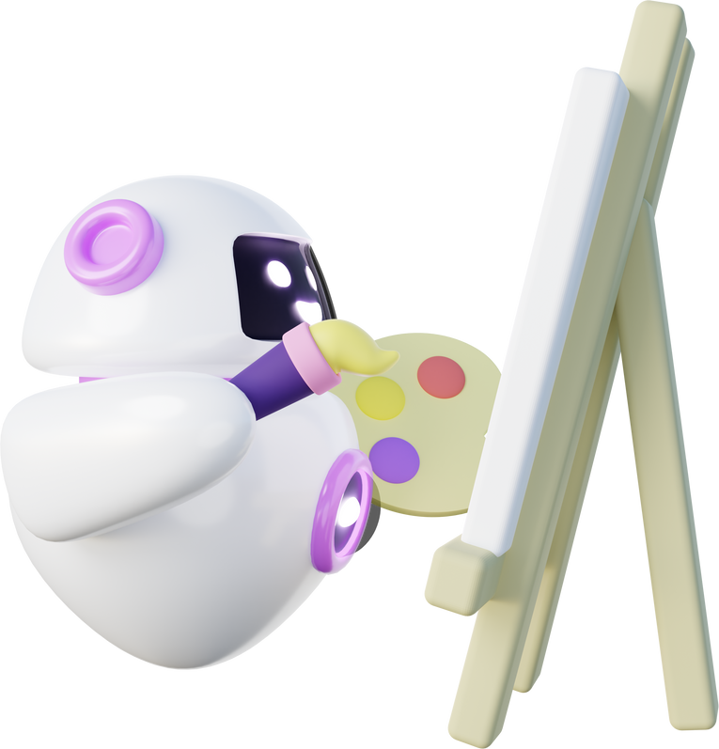
create Image
生成圖像
Create 創造
生成目標風格的圖像

Slide 16
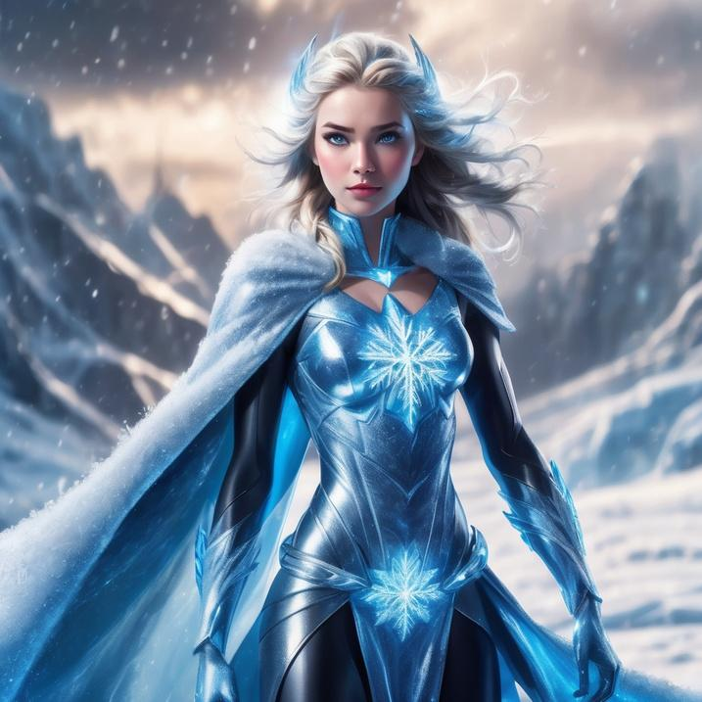
創建與這張照片類似的圖像
Model: OpenArt Creative
Hints:
  Gender (Female)
  Apperance (Hair,Eyes)
  Outfits (Top,Bottom)
  Colour (Cool)
  SuperPower (ICE)
  Place(Polar)
型號：OpenArt Creative
提示：
  性別 (女)
  外表(頭髮、眼睛)
  衣著(衣服、褲子)
  顏色 (冷色)
  超能力(冰雪)
  環境(北極)

Slide 17
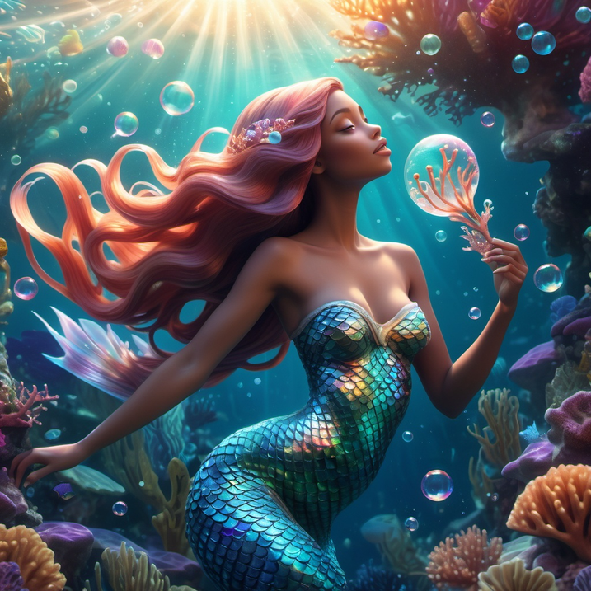
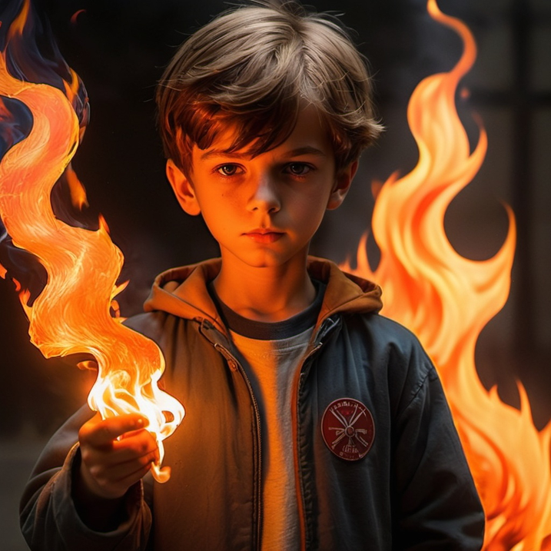
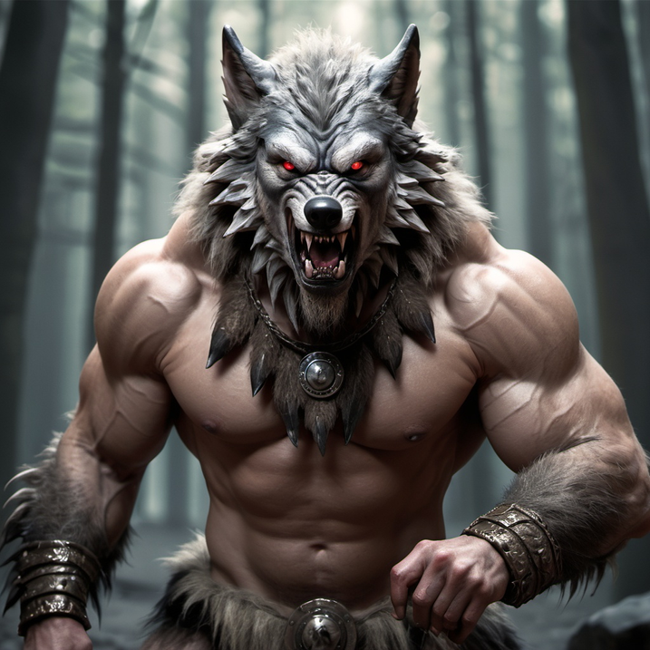
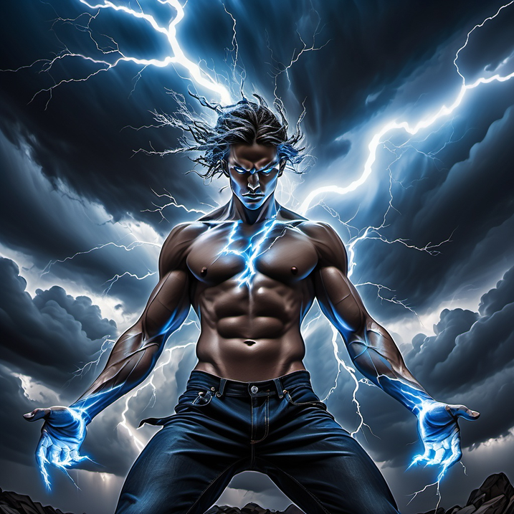
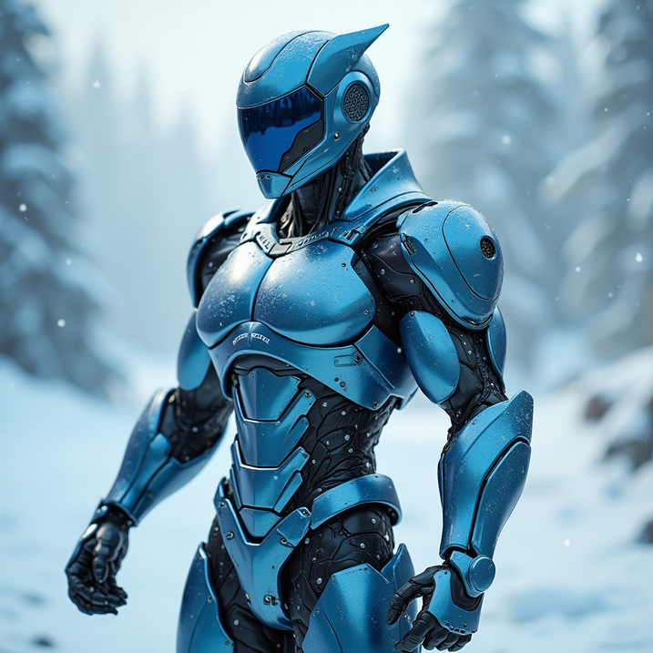
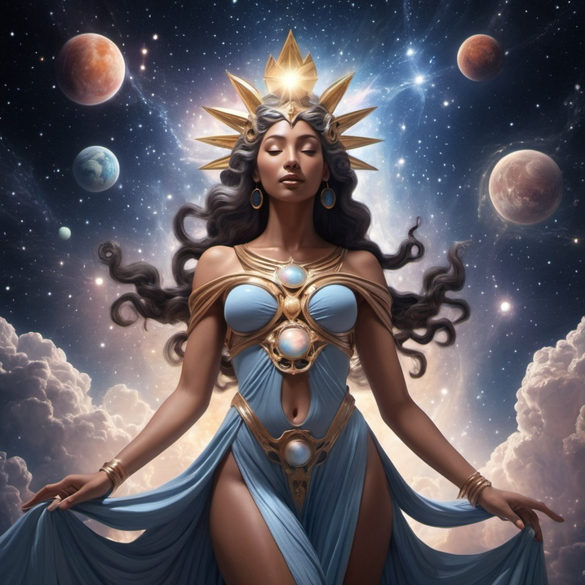
猜猜什麼指令可以生成這些英雄?

Slide 18
英文詞語庫 (OPEN ART)
主題：Hero (英雄) Superpower (超能力)
超能力
外表
環境
風格
  Fire (火)
  Aqua (海洋)
  Thunder (雷電)
  Heal (治癒)
  Snow (白雪)
  Fly (飛行)
  Invisble (隱形)
  Storm (雷暴)
  Speedy (超速)
  Ocean (海洋)
  Volcano(火山)
  Forest (森林)
  Polar (北極)
  Desert (沙漠)
  City (城市)
  Planet (星球)
  Cave (洞穴)
  Monster (怪獸)
  Cyber Punk (科幻)
  Chinese (中國)
  Cartoon(卡通)
  Cinematic (電影)
  Pixel (像素)
  Portrait (人像)
  Classic(古典)
  American (美式)
  Comics漫畫
  Muscular (肌肉型)
  Evil(邪惡)
  Friendly (友善)
  Mystery (神秘)
  Rebotic (機械)
  Elf (精靈)
  Dragon (龍)
  Magical (魔法)

Slide 19
利用AI
增加提示prompt的3個方法

Slide 20
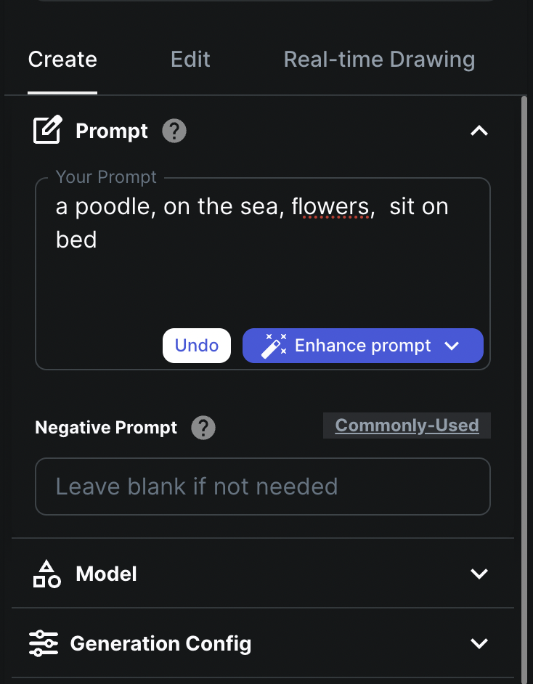

提示四：選擇增強提示

Slide 21
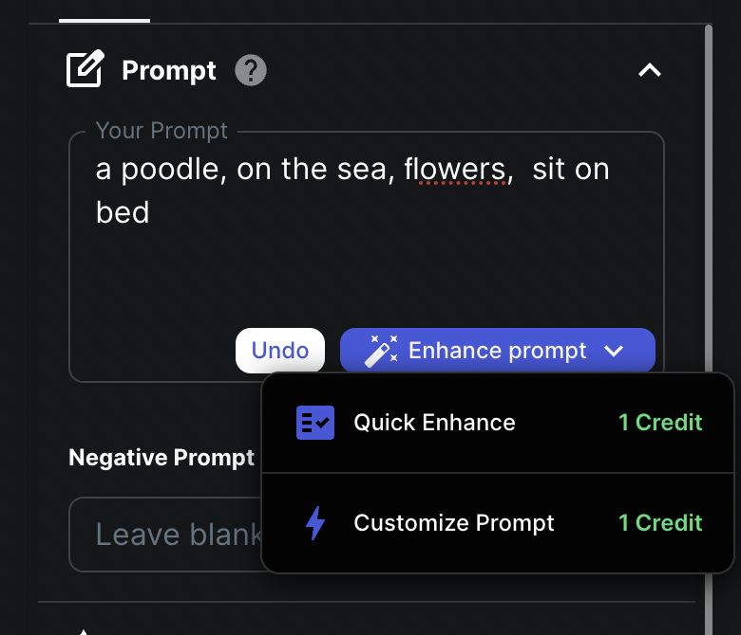

  Quick Enhance
快速增強
  Preset style
預設風格
  Customize prompt
自訂提示樣式
讓我們都
試試看吧！

Slide 22
選擇image to prompt

Slide 23
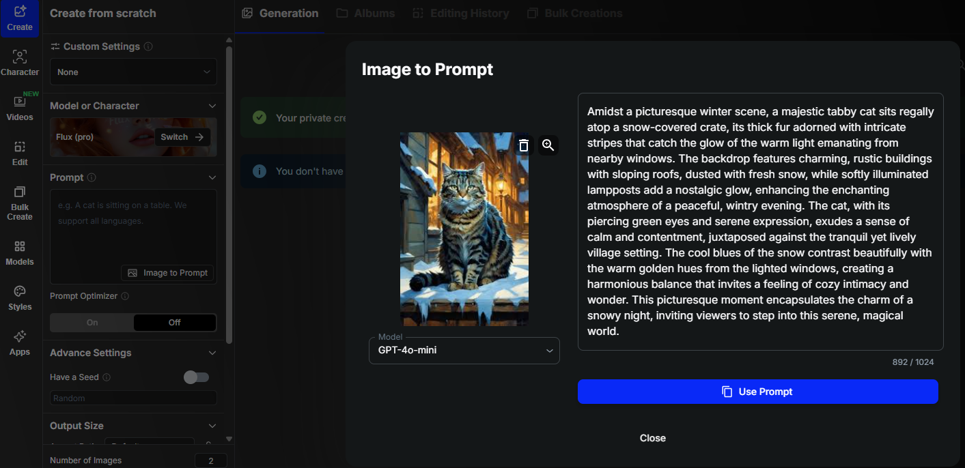

Slide 24
課堂練習2：
生成神奇生物
並透過指令(create variations)
調節圖片變化

Slide 25
Create Variation
調整變化
Create 創造
微調或強化的圖像

Slide 26

Create Variation調整變化
步驟
輸入指令生成神奇生物
01
02
點擊已生成的圖片
選擇Vary Subtle微調
或 Vary Strong強化
03

Slide 27
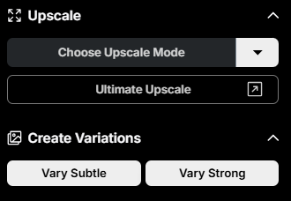
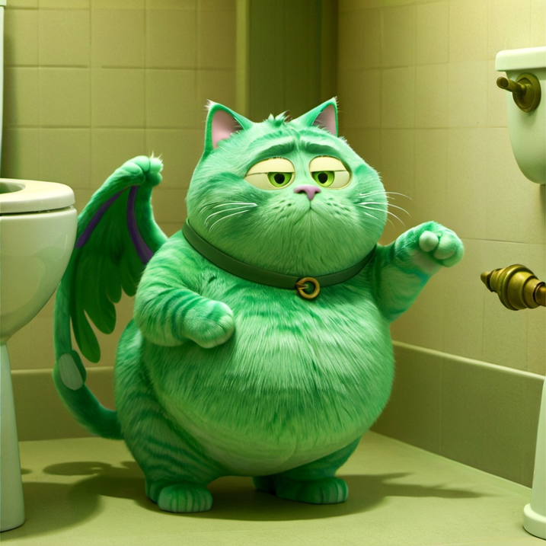
生成神奇生物 (Magical Creature)
Prompt 指令：Ｇreen cat with wings, fat , in the toilet
一隻有翅膀的綠色肥貓在洗手間
每次修改圖片會
使用2個代幣(Credit)
微調
強化

Slide 28
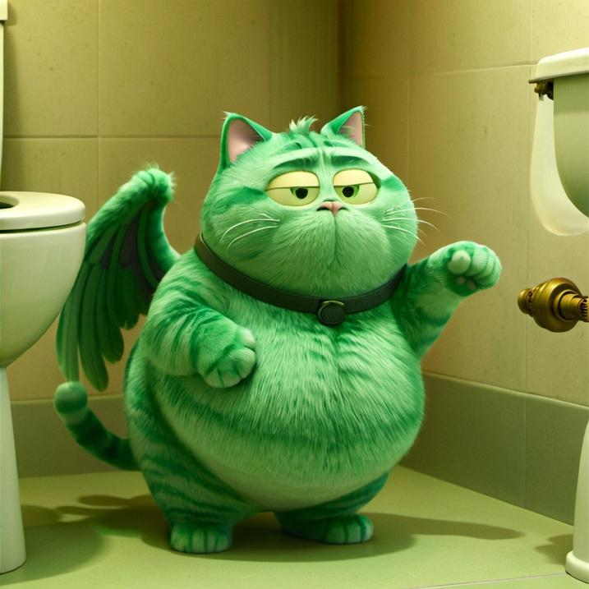
生成神奇生物 (Magical Creature)
你能找到圖片有什麼不同嗎？
Vary Subtle微調
保留圖片原有特色只作輕微調整

Slide 29

生成神奇生物 (Magical Creature)
你能找到圖片有什麼不同嗎？
Vary Subtle微調
保留圖片原有特色只作輕微調整

Slide 30
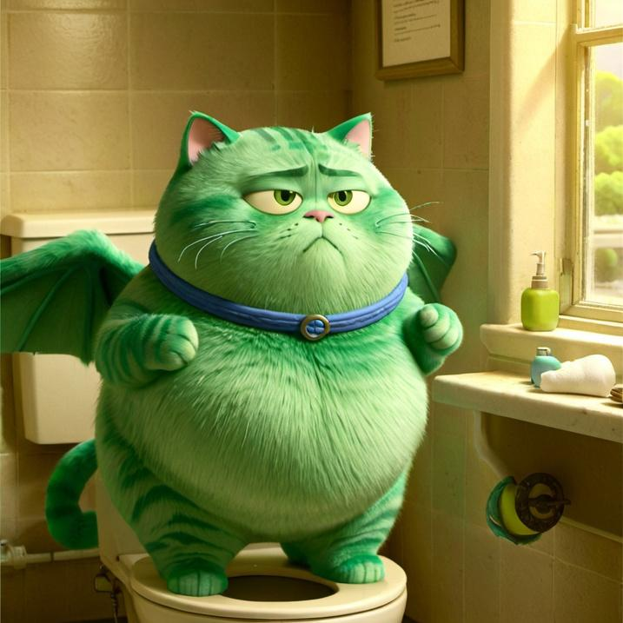
生成神奇生物 (Magical Creature)
你能找到圖片有什麼不同嗎？
Vary Strong強化
為圖片作出明顯的修改風格

Slide 31

生成神奇生物 (Magical Creature)
你能找到圖片有什麼不同嗎？
Vary Strong強化
為圖片作出明顯的修改風格

Slide 32
英文詞語庫 (OPEN ART)
主題：Magical (神奇) Creature (生物)
外表
動物
環境
  Crystal (水晶)
  Rainbow (彩虹)
  Thunder (雷電)
  Mini (迷你)
  Flame (火焰)
  Frozen(冰雪)
  Lightning (閃電)
  Dreamy (夢幻)
  Flying (飛行)
  Unicorn (獨角獸)
  Dragon (龍)
  Fish (魚)
  Bird (鳥)
  Hedgehog (刺蝟)
  Leopard (豹)
  Horse (馬)
  Rabbit (兔)
  Octopus (八爪魚)
  Ocean (海洋)
  Volcano(火山)
  Forest (森林)
  Polar (北極)
  Desert (沙漠)
  City (城市)
  Planet (星球)
  Cave (洞穴)
  Monster (怪獸)

Slide 33


Q & A
1.你知道你生成的圖片版權屬誰嗎?
2.你有沒有上載自己或你朋友的照片？
3.我們應該如何正確使用AI圖片生成平台?

Slide 34
Q & A
1.你知道你生成的圖片版權屬誰嗎?
在美國版權法下，Ａ.I.生成的圖片沒有版權，
圖片版權屬於公眾（不屬於任何人）。
2.你有沒有上載自己或你朋友的照片？
3.我們應該如何正確使用AI圖片生成平台?

Slide 35
Q & A
1.你知道你生成的圖片版權屬誰嗎?
在美國版權法下，Ａ.I.生成的圖片沒有版權，
圖片版權屬於公眾（不屬於任何人）。
2.你有沒有上載自己或你朋友的照片？
所有生成的圖片均預設成對外公開。建議
避免上載自己及他人或資料，以保障私隱。
3.我們應該如何正確使用AI圖片生成平台?

Slide 36
Q & A
1.你知道你生成的圖片版權屬誰嗎?
在美國版權法下，Ａ.I.生成的圖片沒有版權，
圖片版權屬於公眾（不屬於任何人）。
2.你有沒有上載自己或你朋友的照片？
所有生成的圖片均預設成對外公開。建議
避免上載自己及他人或資料，以保障私隱。
3.我們應該如何正確使用AI圖片生成平台?
在合理的範圍使用，分享時亦應該標明圖片
是生成自人工智能工具或平台(如OPEN ART)。

Slide 37




更多不同的A.I.圖片生成平台
DEEP AI
CRAIYON
  免註冊
  介面簡單
  免註冊
  量產圖片
LEONARDO
AI
FOTOR AI
  合適進階
  高編輯性
  輸出作品
  每日使用

Slide 38
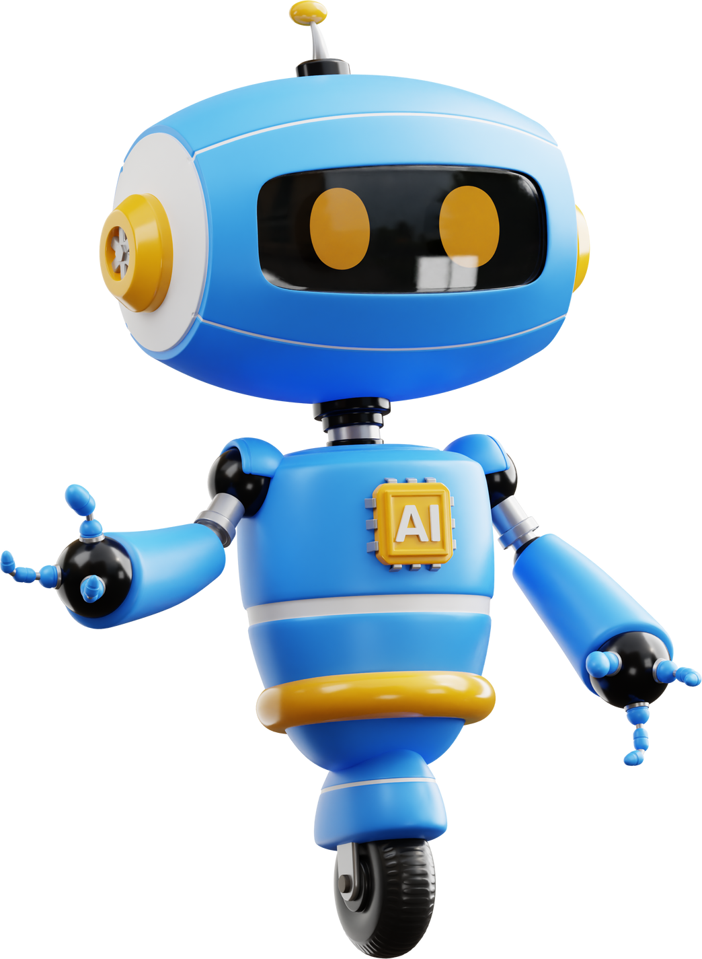

總 結
  善用人工智能進行創作活動
  反思創意的價值及版權問題

Slide 39




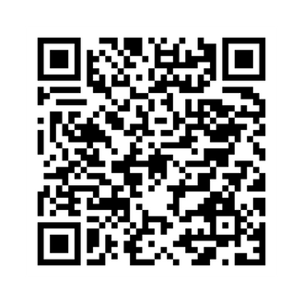





THANK
YOU
教
學
短
片
3422 3161
medialiteray.hk
wmc@hkfyg.org.hk
Notes:
https://forms.gle/pFdxizp3qXrs5S2XA

Slide 40
課堂時間分配
環節 | 30-40分鐘 | 40分鐘以上
Open Art的教學流程 (P.１-13) | 5分鐘 | 5分鐘
練習一-超級英雄(P.14-23) | 20分鐘 | 20分鐘
練習二-神奇生物(P.24-32) | 視乎課堂情況 | 10分鐘
Q & A 與平台分享 (P.33-37) | 3分鐘 | 5分鐘
總結及問卷(P.38-39) | 2分鐘 | 5分鐘

